Slide 1


CCE0215
GESTÃO DO CONHECIMENTO
Prof. Adm. Msc. Luiz Cláudio Brites Lobato

Slide 2



Prof. Adm. Msc. Luiz Cláudio Brites Lobato
CCE0215 - GESTÃO DO CONHECIMENTO
Unidade: Nova Iguaçu
Turma: 3009
Quinta-feira
  18:30 às 22:00

Slide 3

APRESENTAÇÃO
MINI CURRÍCULO DO PROFESSOR
Adm. Msc. Luiz Cláudio Brites Lobato
Atuação:
Diretor Executivo do SINAERJ – (SINDICATO DOS ADMINISTRADORES DO ESTADO DO RIO DE JANEIRO)
Coordenador da Comissão de Relações de Trabalho do Conselho Regional de administração – CRA-RJ
Presidente do Conselho Municipal de Trabalho Emprego e Renda – Nova Iguaçu - PMNI
Diretor Executivo da Assertiva Inteligência Empresarial .
Formação:
Administrador e Economista – UFRRJ / UNESA
Especialista em Auditoria e Perícia Contábil - UNESA
Mestre em Planejamento Urbano e Educação – UFRJ
Diversas Especializações nas áreas de:
  Auditoria, Perícia, Contabilidade e Educação.
e-mail: luizlobato0101@gmail.com

Slide 4



ENGENHARIA DE PRODUÇÃO
CCE0215 – Gestão do Conhecimento.
ACESSO AO MATERIAL DE APOIO À DISCIPLINA
NO SAVA
AMBIENTE DE APOIO VIRTUAL
NA PASTA DO PROFESSOR
Prof. Adm. Msc. Luiz Cláudio Brites Lobato

Slide 5
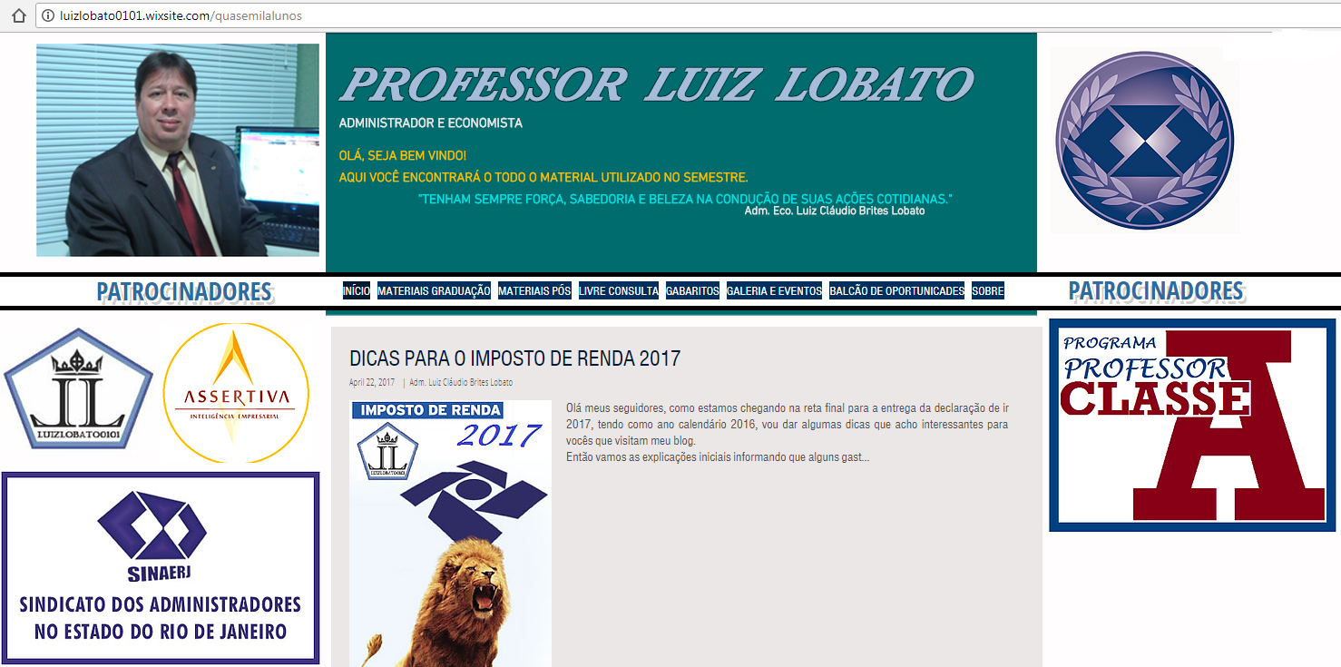
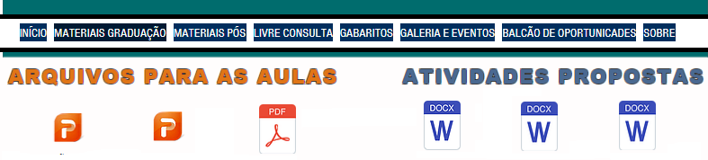
ENGENHARIA DE PRODUÇÃO
CCE0215 – Gestão do Conhecimento.
ACESSO AO MATERIAL DE APOIO À DISCIPLINA
NO MEU SITE: WWW.LUIZLOBATO0101.WIX.COM/QUASEMILALUNOS
ABA MATERIAIS DE GRADUAÇÃO
ARQUIVOS DE USO EM SALA DE AULA E ATIVIDADES DIVERSAS
Prof. Adm. Msc. Luiz Cláudio Brites Lobato

Slide 6

ENGENHARIA DE PRODUÇÃO
CCE0215 – Gestão do Conhecimento.
QUINTA-FEIRA / 18:30 ÀS 22:00 HS.
Turma 3009 – Nova Iguaçu
Prof. Adm.Msc. Luiz Cláudio Brites Lobato

Slide 7


EMENTA:
ENGENHARIA DE PRODUÇÃO
CCE0215 – Gestão do Conhecimento.
O processo de criação do conhecimento; Conceitos em ciência, tecnologia e inovação; Modelos de mudança tecnológica; Gestão do conhecimento; Gestão do processo de desenvolvimento de produtos; Processos de apoio ao PDP.
Objetivos Gerais
Compreender os processos de criação, transferência e gestão do conhecimento e aplicá-los no desenvolvimento de produtos na área tecnológica.
OBJETIVO GERAL:
Prof. Adm. Msc. Luiz Cláudio Brites Lobato

Slide 8
OBJETIVOS ESPECÍFICOS:
ENGENHARIA DE PRODUÇÃO
CCE0215 – Gestão do Conhecimento.
-Compreender os processos de criação, transferência e gestão do conhecimento e inovação na área tecnológica e seu relacionamento com o setor produtivo.
-Compreender, diferenciar e utilizar os conceitos de ciência, tecnologia e sociedade.
-Identificar as capacidades tecnológicas materiais e imateriais que devem ser construídas pelas empresas como principais diferenciais competitivos num cenário globalizado, a partir da articulação dos conceitos de ciência, tecnologia e inovação.
Prof. Adm. Msc. Luiz Cláudio Brites Lobato

Slide 9
OBJETIVOS ESPECÍFICOS:
ENGENHARIA DE PRODUÇÃO
CCE0215 – Gestão do Conhecimento.
-Conhecer os modelos de mudança tecnológica, com análise do modelo linear, nas suas categorias science-push e market-pull, e dos modelos interativos.
-Entender o Processo de Desenvolvimento de Produtos (PDP), identificando: características, importância, escopo, tipos, abordagens, arranjos, melhorias e fatores gerenciais que afetam seu desempenho.
-Compreender o processo de gerenciamento de mudanças de engenharia.
Prof. Adm. Msc. Luiz Cláudio Brites Lobato

Slide 10
CONTEÚDO PROGRAMADO:
ENGENHARIA DE PRODUÇÃO
CCE0215 – Gestão do Conhecimento.
UNIDADE 1: O processo de criação do conhecimento
1.1 A importância do conhecimento
1.2 A criação de conhecimento numa organização
1.3 Os modos de conversão do conhecimento
1.4 Condições promotoras da espiral do conhecimento
1.5 Fases do processo de criação do conhecimento
1.6 A transferência do conhecimento e a busca pela inovação
UNIDADE 2: Conceitos em Ciência, Tecnologia e Inovação
2.1 Conceitos de ciência, tecnologia e sociedade
2.2 Relacionamento entre ciência, tecnologia e sociedade
2.3 Evolução social, científica e tecnológica
2.3.1 Neutralidade
2.3.2 Determinismo tecnológico
2.3.3 Dialética
2.3.4 Associação em rede
UNIDADE 3: Modelos de Mudança Tecnológica
3.1 Modelos lineares
3.1.1 Modelo science-push
3.1.2 Modelo market-pull
3.2 Modelos interativos
UNIDADE 4: Gestão do Conhecimento
4.1 Conceitos de gestão do conhecimento
4.2 Gestão da informação X gestão do conhecimento
4.3 Criação do conhecimento organizacional
UNIDADE 5: Gestão do Processo de Desenvolvimento de Produtos
5.1 Definição do Processo de Desenvolvimento de Produtos (PDP)
5.2 O papel do PDP no Brasil
5.3 Características do PDP
5.4 Tipos de projetos de desenvolvimento de produtos
5.5 Definição e escopo do PDP
5.6 A importância da gestão do PDP
5.7 Abordagens para gestão do PDP
5.8 Arranjos organizacionais para o PDP
5.9 Fatores gerenciais que afetam o desempenho do PDP
5.10 Modelo de referência para o PDP
UNIDADE 6: Processos de Apoio ao PDP
6.1 Gerenciamento de mudanças de engenharia
6.2 Melhoria incremental do PDP
6.3 Infraestrutura e capacitação
Prof. Adm. Msc. Luiz Cláudio Brites Lobato

Slide 11


REFERÊNCIAS:
ENGENHARIA DE PRODUÇÃO
CCE0215 – Gestão do Conhecimento.
Bibliografia Básica:
ALVARENGA NETO, R.C.D. de. Gestão do Conhecimento em Organizações: proposta de mapeamento conceitual integrativo. São Paulo: Saraiva, 2008.
AMARAL, D.C. Gestão de Desenvolvimento de Produtos. São Paulo: Saraiva, 2006.
REIS, D.R. Gestão da Inovação Tecnológica. 2. ed. São Paulo: Manole, 2008.
Bibliografia Complementar:
1-DAVENPORT, H.D. E PRUSAK,L. Conhecimento Empresarial. Rio de Janeiro: Campus, 1998.
2-REIS, D.R. Gestão da Inovação Tecnológica. São Paulo: Manole, 2004.
3-STAREC, C. et al. Gestão Estratégica da Informação e Inteligência Competitiva. Rio de Janeiro: Saraiva, 2005.
Prof. Adm. Msc. Luiz Cláudio Brites Lobato

Slide 12

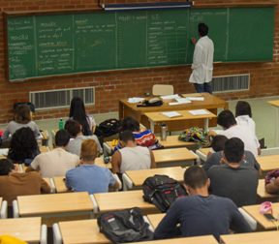


ORIENTAÇÕES DIVERSAS:
ENGENHARIA DE PRODUÇÃO
CCE0215 – Gestão do Conhecimento.
PRESENÇAS E FALTAS:
O acadêmico(a) de frequentar, no mínimo, 75% das aulas ministradas.
AVALIAÇÃO:
O processo de avaliação oficial será composto de três etapas:
Avaliação 1 (AV1), Avaliação 2 (AV2) e Avaliação 3 (AV3).
Para aprovação na disciplina o aluno deverá:
1. Atingir resultado igual ou superior a 6,0, calculado a partir da média aritmética entre os graus das avaliações, sendo consideradas apenas as duas maiores notas obtidas dentre as três etapas de avaliação (AV1, AV2 e AV3). A média aritmética obtida será o grau final do aluno na disciplina;
2. Obter grau igual ou superior a 4,0 em, pelo menos, duas das três avaliações;
Prof. Adm. Msc. Luiz Cláudio Brites Lobato

Slide 13

CONTEXTUALIZAÇÃO:
ENGENHARIA DE PRODUÇÃO
CCE0215 – Gestão do Conhecimento.
Uma questão recorrente na sociedade contemporânea é o grande valor do conhecimento e como transformá-lo em ativo ou riqueza, considerado um desafio estratégico para países, corporações e empresas na economia global em que vivemos.
Atualmente, o poder econômico e de produção de uma organização estão mais diretamente relacionados à capacidade de criar e transferir conhecimento do que aos seus ativos tangíveis, como instalações, equipamentos etc.
Os ativos intangíveis advindos desse processo, como criatividade e inovação, são a chave para o sucesso e a longevidade das empresas num cenário extremamente competitivo.
Nesse cenário de mudanças constantes o conhecimento sobre novas técnicas e modelos de gestão é necessário para a formação do profissional da área tecnológica.
Prof. Adm. Msc. Luiz Cláudio Brites Lobato

Slide 14
ENGENHARIA DE PRODUÇÃO
CCE0215 – Gestão do Conhecimento.
CONTEXTUALIZAÇÃO:
Através dessa disciplina os estudantes vão compreender os processos de criação, transferência e gestão do conhecimento e de inovação na área tecnológica.
Bem como seu relacionamento com o setor produtivo, através da identificação das capacidades tecnológicas materiais e imateriais que devem ser construídas pelas organizações como principais diferenciais competitivos num cenário globalizado, a partir da articulação dos conceitos de ciência, tecnologia e inovação.
Também serão abordados o processo de desenvolvimento de produtos (PDP) e sua gestão, bem como o gerenciamento de mudanças em engenharia, a melhoria incremental do PDP, a infraestrutura necessária e as formas de capacitação dos recursos humanos para sua implantação.
Prof. Adm. Msc. Luiz Cláudio Brites Lobato

Slide 15

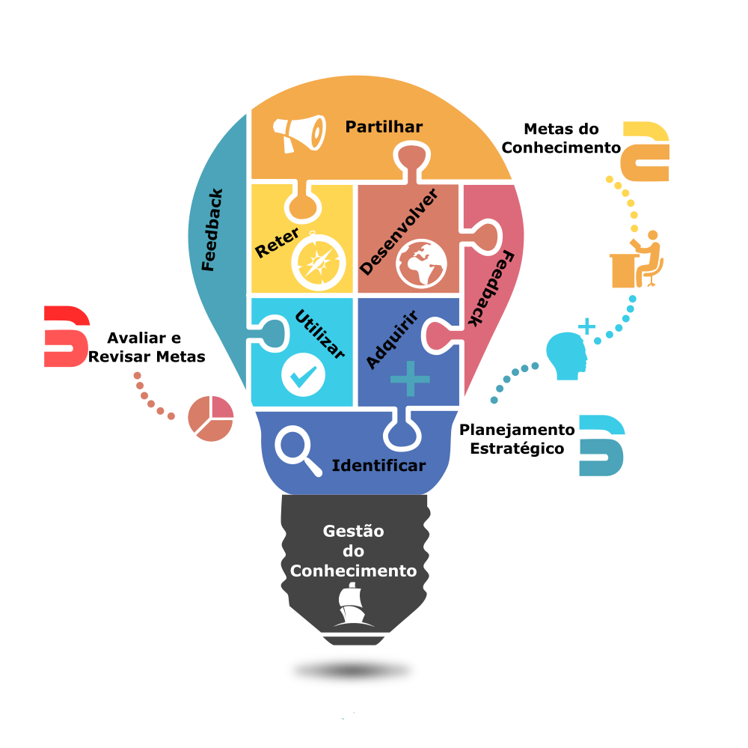

AULA 01:
ENGENHARIA DE PRODUÇÃO
CCE0215 – Gestão do Conhecimento.
1: O processo de criação do conhecimento
1.1 A importância do conhecimento
1.2 A criação de conhecimento numa organização
1.3 Os modos de conversão do conhecimento
1.4 Condições promotoras da espiral do conhecimento
1.5 Fases do processo de criação do conhecimento
1.6 A transferência do conhecimento e a busca pela inovação
Prof. Adm. Msc. Luiz Cláudio Brites Lobato

Slide 16
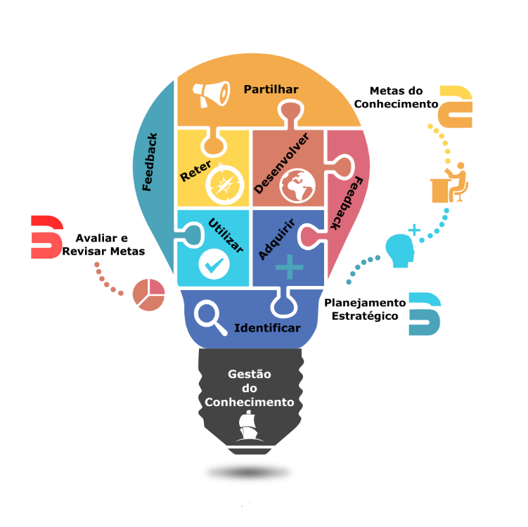



ENGENHARIA DE PRODUÇÃO
CCE0215 – Gestão do Conhecimento.
Tema 01:
Importância do conhecimento.
Prof. Adm. Msc. Luiz Cláudio Brites Lobato

Slide 17



ENGENHARIA DE PRODUÇÃO
CCE0215 – Gestão do Conhecimento.
A Importância do Conhecimento.
Valor do conhecimento na sociedade contemporânea.
  Gestão do conhecimento e sua relevância na formação do profissional;
  Relação da gestão do conhecimento com as demais disciplinas;
  Definições do termo conhecimento;
  Transformação do conhecimento em riqueza.
Valor do conhecimento na sociedade contemporânea
O ranking da National Science Indicators (NSI) mostra que os países que mais produziram conhecimento em 2008 foram:
        Estados Unidos;
        China;
        Alemanha;
        Japão;
        5. Inglaterra;
        6. França;
        7. Canadá;
        8. Itália.
        O Brasil está em 13º lugar.
Prof. Adm. Msc. Luiz Cláudio Brites Lobato

Slide 18










ENGENHARIA DE PRODUÇÃO
CCE0215 – Gestão do Conhecimento.
A Importância do Conhecimento.
Valor do conhecimento na sociedade contemporânea
Um fator importante para o crescimento do desempenho científico brasileiro é o apoio das agências de fomento à pesquisa e à formação de recursos humanos, por meio da concessão de bolsas de estudo e de auxílios à pesquisa.
ESTRUTURA BRASILEIRA
Prof. Adm. Msc. Luiz Cláudio Brites Lobato

Slide 19


ENGENHARIA DE PRODUÇÃO
CCE0215 – Gestão do Conhecimento.
A Importância do Conhecimento.
Valor do conhecimento na sociedade contemporânea
O poder econômico e de produção de uma empresa está relacionado à capacidade de criar e transferir conhecimento.
Criatividade e inovação são as chaves para o sucesso e a longevidade das entidades empresariais.
  O que é criatividade?
  O que é inovação?
Conjunto de competências intelectuais relacionadas à inventividade para criar e inovar nos campos:
  Artístico;
  Científico;
  Esportivo etc.
Aquilo que é novo: uma nova ideia ou um novo produto.
Trata-se da concretização da criatividade em processos, produtos e serviços que tragam retorno para as empresas.
Prof. Adm. Msc. Luiz Cláudio Brites Lobato

Slide 20

ENGENHARIA DE PRODUÇÃO
CCE0215 – Gestão do Conhecimento.
A Importância do Conhecimento.
  Criatividade
Criatividade: (substantivo feminino)
1. qualidade ou característica de quem ou do que é criativo.
2. inventividade, inteligência e talento, natos ou adquiridos, para criar, inventar, inovar, quer no campo artístico, quer no científico, esportivo etc.
Conceito de Criatividade:
A criatividade é a faculdade/habilidade de criar ou o potencial criativo.
Consiste em encontrar métodos ou objetos para executar tarefas de uma maneira nova ou diferente do habitual, com a intenção de satisfazer um propósito.
A criatividade permite cumprir os desejos de forma mais rápida, fácil, eficiente ou econômica.
À criação de novas ideias e conceitos também se lhe dá o nome de inventividade, pensamento original, pensamento divergente ou imaginação construtiva.
Trata-se de conceitos que implicam o ato de inventar algo novo (isto é, recorrer ao engenho), a capacidade de encontrar soluções originais e a vontade de mudar o mundo.
Prof. Adm. Msc. Luiz Cláudio Brites Lobato

Slide 21


ENGENHARIA DE PRODUÇÃO
CCE0215 – Gestão do Conhecimento.
A Importância do Conhecimento.
  Inovação
Inovação: (substantivo feminino)
1. ação ou efeito de inovar.
2. aquilo que é novo, coisa nova, novidade.
Conceito de Inovação:
O termo inovação se refere àquela mudança que introduz alguma novidade ou várias. Quando alguém inova aplica novas ideias, produtos, conceitos, serviços e práticas a uma determinada questão, atividade ou negócio, com a intenção de serem úteis para o incremento da produtividade.
Uma condição essencial da inovação é sua aplicação com sucesso a nível comercial, porque não somente vale inventar algo, senão que além de destacar resulta em ser introduzido satisfatoriamente e com repercussão no mercado para que o conheçamos, no que seria em uma primeira instância e depois para que possa desfrutar da criação em questão.
A inovação exigirá de seu dono consciência e equilíbrio na hora de transportar as ideias do campo imaginário ou fictício, ao das realizações ou implementações. A inovação supõe uma série de práticas, consideradas totalmente novas, de forma particular para um indivíduo ou de maneira social, de acordo com o sistema que as adote.
Prof. Adm. Msc. Luiz Cláudio Brites Lobato

Slide 22
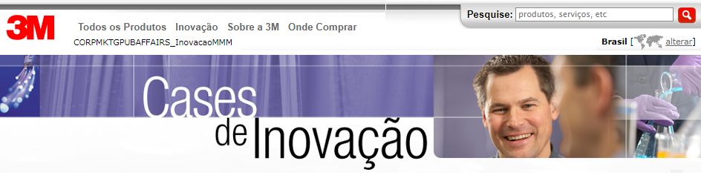
ENGENHARIA DE PRODUÇÃO
CCE0215 – Gestão do Conhecimento.
A Importância do Conhecimento.
Atividade:
Empresas que são casos de sucesso através da criação do conhecimento:
http://solutions.3m.com.br/wps/portal/3M/pt_BR/MMM/CasesInovacaoGoogle/
Case de Inovação: Google (julho/2009)
Em nossa iniciativa de criar um espaço para comentar inovações fora do universo 3M, escolhemos o Google para inaugurar esta seção.
Por um lado, Google e 3M são muito diferentes. A 3M é uma empresa manufatureira, com mais de 100 anos; o Google é uma empresa baseada na internet que recentemente completou seu 10º aniversário.Por outro lado, ambas adotam um modelo de gestão baseado em inovação com algumas semelhanças.
Prof. Adm. Msc. Luiz Cláudio Brites Lobato

Slide 23
ENGENHARIA DE PRODUÇÃO
CCE0215 – Gestão do Conhecimento.
A Importância do Conhecimento.
Atividade:
Uma das razões apontadas pelo sucesso do Google em inovação é uma abordagem inteligente de alocação do tempo dos funcionários que estimula seus técnicos a trabalharem 80% do seu tempo nos projetos definidos pela empresa e 20% em projetos que os próprios funcionários escolhem.
A 3M é uma pioneira neste abordagem, permitindo que sua comunidade técnica dedique 15% do seu tempo para projetos de sua livre escolha.
Esta estratégia da 3M tem origens em 1.923, quando seu assistente de laboratório Richard Drew, envolvido em um projeto de desenvolvimento de lixas da companhia, teve liberdade para usar parte do seu tempo no desenvolvimento da fita crepe.
A tolerância ao erro é também uma das similaridades entre as companhias que entendem perfeitamente que errar é inerente ao processo de inovar. Na 3M, sempre se cultivou a liberdade para inovar, considerando a ação gerencial ditatorial e controladora como algo grave com potencial.
Prof. Adm. Msc. Luiz Cláudio Brites Lobato

Slide 24
ENGENHARIA DE PRODUÇÃO
CCE0215 – Gestão do Conhecimento.
A Importância do Conhecimento.
Atividade:
No Google, um dos pensamentos compartilhados pela liderança é “Erre rapidamente – assim você pode tentar outra coisa novamente”.
Com essa estratégia, centenas de produtos são desenvolvidos e lançados, criando um ciclo de lançamento de novos produtos incomparável. Enquanto nem todos se tornam sucessos comerciais, outros tantos conquistam milhões de usuários pelo mundo.
Além de seus poderosos sistemas de busca e de propaganda online, o Google vem investindo em campos complementares como sistemas de medição de produtividade online, redes sociais, mecanismos de blogging e tantos outros serviços de informação bem como implementando uma política de aquisições.
É uma tremenda abertura para diversificação no mundo virtual assim como a 3M sempre se manteve aberta para diversificações no mundo físico, atuando hoje em 6 grandes Negócios e contando com 55.000 itens de produto em seu portfólio que atendem centenas de mercados.
Prof. Adm. Msc. Luiz Cláudio Brites Lobato

Slide 25
ENGENHARIA DE PRODUÇÃO
CCE0215 – Gestão do Conhecimento.
A Importância do Conhecimento.
Atividade:
Se por um lado gostamos de comentar que é praticamente impossível passar 24 horas sem ter contato com algum produto 3M, o que dizer das ferramentas disponibilizadas pelo Google?
Você coloca suas fotos no Picasa? Navega pelos conteúdos do Youtube?
Já se sentiu uma criança, usando o Google Earth para encontrar imagens da sua casa e conhecer sua cidade? Serve-se do Google Analytics para medir o sucesso do website de sua empresa? Seu e-mail particular é um gmail e ainda mantém um perfil no Orkut?
Personalizou sua página de busca com o Igoogle e fez download do Chrome para ser seu novo web browser?
Já procurou algum endereço no Google Maps? Já teve contato com o G-Phone, ou melhor, a plataforma Android, o primeiro sistema para telefonia móvel gratuito e de código aberto.
Prof. Adm. Msc. Luiz Cláudio Brites Lobato

Slide 26
ENGENHARIA DE PRODUÇÃO
CCE0215 – Gestão do Conhecimento.
A Importância do Conhecimento.
Atividade:
Enfim, poucas empresas estão tão presentes na vida das pessoas, especialmente das gerações mais jovens, moldando comportamentos e acompanhando mudanças da sociedade e tendências como o Google.
Não é à toa que o Google aparece em 2009 como a segunda empresa mais inovadora na pesquisa anual da Revista Business Week e Boston Consulting Group, cravando também o segundo lugar entre as 50 empresas inovadoras da revista Fast Company.
Um diferencial demonstrado pelo Google é sua incrível capacidade de IT, com sua visão de não ser apenas um departamento de suporte, mas de ser montado com uma arquitetura que alavanca oportunidades de negócios.
O Google fez grandes investimentos em tecnologia para criar sua robusta plataforma operacional baseada na internet e para desenvolver tecnologia proprietária.
Prof. Adm. Msc. Luiz Cláudio Brites Lobato

Slide 27
ENGENHARIA DE PRODUÇÃO
CCE0215 – Gestão do Conhecimento.
A Importância do Conhecimento.
Atividade:
Terceiros podem compartilhar acessos e criar novas aplicações que incorporam funcionalidades do Google, constituindo uma enorme rede de desenvolvimento de produtos.
Quando estas interações e desenvolvimentos são feitos através da plataforma Google, a companhia passa a dispor de acesso pleno a informações, tendências e produtos, apenas olhando para sua própria base de dados.
Também é inovadora a abordagem do Google em comercializar seus produtos às empresas quando explicam, por exemplo, o funcionamento do leilão de palavras para a compra dos links patrocinados em que a relevância dos sites para o internauta é levado em conta para definir o preço.
Fosse uma empresa tradicional a conceber este modelo, é provável que o modelo adotado fosse outro.
Prof. Adm. Msc. Luiz Cláudio Brites Lobato

Slide 28
ENGENHARIA DE PRODUÇÃO
CCE0215 – Gestão do Conhecimento.
A Importância do Conhecimento.
Atividade:
Destacamos ainda a grande energia do Google em adotar uma comunicação inteligente, designando funcionários com a função de “evangelizar” as empresas no novo marketing da Era da Internet, divulgar as muitas ferramentas disponíveis, atrair novos usuários, sempre mostrando um posicionamento de parceria, e com permanente destaque para a possibilidade de mensuração dos investimentos digitais.
Por fim, outro ponto importante, compartilhado por 3M e Google, é a estratégia de atrair e reter talentos que se adaptam a este excitante modelo de negócios baseado em inovação.
Afinal, as duas empresas sabem que, antes de plataformas tecnológicas, investimentos em laboratórios e infraestrutura de IT, processos e metodologias, são as Pessoas que conduzem as organizações para um nível de excelência em Inovação.
Autor: Luiz E. Serafim (Gerente de Marketing Corporativo da 3M do Brasil)
Prof. Adm. Msc. Luiz Cláudio Brites Lobato

Slide 29

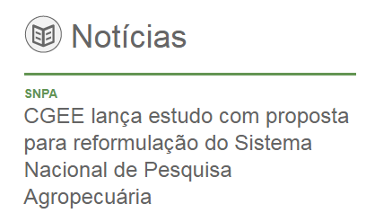
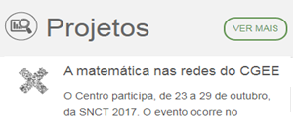
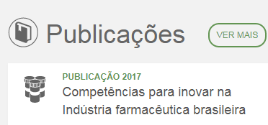


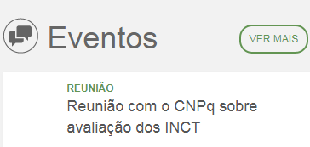


ENGENHARIA DE PRODUÇÃO
CCE0215 – Gestão do Conhecimento.
A Importância do Conhecimento.
Recomendação:
Visite o site do Centro de Gestão e Estudos Estratégicos (CGEE).
https://www.cgee.org.br/
Prof. Adm. Msc. Luiz Cláudio Brites Lobato

Slide 30


ENGENHARIA DE PRODUÇÃO
CCE0215 – Gestão do Conhecimento.
VAMOS AOS PRÓXIMOS PASSOS?
  Processo de construção do conhecimento;
  Conversão do conhecimento tácito em explícito.
Prof. Adm. Msc. Luiz Cláudio Brites Lobato

Slide 31

ENGENHARIA DE PRODUÇÃO
CCE0215 – Gestão do Conhecimento.
Tema 02:
Modos de conversão do conhecimento
Prof. Adm. Msc. Luiz Cláudio Brites Lobato

Slide 32



ENGENHARIA DE PRODUÇÃO
CCE0215 – Gestão do Conhecimento.
Modos de Conversão do Conhecimento.
Processo de construção do conhecimento;
Conversão do conhecimento tácito em explícito.
Conhecimento tácito
Conhecimento explícito
Conhecimento das pessoas, que não se encontra formalizado em meios concretos.
(NONAKA; TAKEUCHI, 1997)
Conhecimento que pode ser armazenado, por exemplo, em:
Documentos;
Manuais;
Bancos de dados;
Outras mídias.
(NONAKA; TAKEUCHI, 1997)
Conhecimento tácito é aquele que o indivíduo adquiriu ao longo da vida, que está na cabeça das pessoas. Geralmente é difícil de ser formalizado ou explicado a outra pessoa, pois é
subjetivo e inerente as habilidades de uma pessoa, como "know-how".
A palavra tácito vem do latim tacitus que significa"não expresso por palavras".
Conhecimento explicito é aquele formal, claro, regrado, fácil de ser comunicado. Pode ser formalizado em textos, desenhos, diagramas, etc. Assim como guardado em bases de dados ou publicações.
A palavra explicito vem do latim explicitus que significa "formal, explicado, declarado".
Prof. Adm. Msc. Luiz Cláudio Brites Lobato

Slide 33


ENGENHARIA DE PRODUÇÃO
CCE0215 – Gestão do Conhecimento.
Modos de Conversão do Conhecimento.
Processo de construção do conhecimento
O processo de conversão do conhecimento é a base para sua criação e gestão.
O grande desafio das empresas é transformar o conhecimento tácito de seus colaboradores em explícito.
A ideia é identificar ONDE e COMO está armazenado esse saber (com todos os seus atributos), e de que forma é possível recuperá-lo.
A criação de um novo conhecimento no ambiente organizacional está relacionada a um processo coletivo de interação dinâmica e cooperativa entre colaboradores, que implica aprendizado.
Prof. Adm. Msc. Luiz Cláudio Brites Lobato

Slide 34

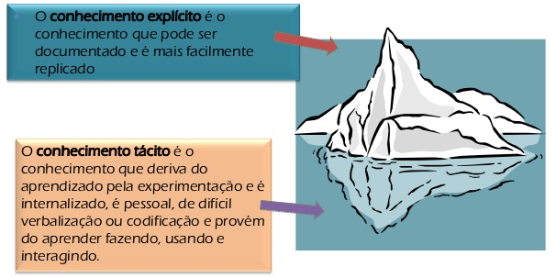
ENGENHARIA DE PRODUÇÃO
CCE0215 – Gestão do Conhecimento.
Modos de Conversão do Conhecimento.
Prof. Adm. Msc. Luiz Cláudio Brites Lobato

Slide 35
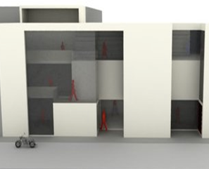

ENGENHARIA DE PRODUÇÃO
CCE0215 – Gestão do Conhecimento.
Modos de Conversão do Conhecimento.
Conversão do conhecimento tácito em explícito
  Socialização
  Externalização
Compartilhamento de experiências, que permite a interação entre conhecimentos tácitos.
Dessa forma, o saber pode ser adquirido de outra pessoa por meio da observação, da imitação ou da prática, mesmo sem usar qualquer linguagem.
Transformação ou articulação do conhecimento tácito em explícito.
O resultado é a migração do cérebro humano para documentos e mídias diversas por meio de:
  Metáforas;
  Analogias;
  Conceitos;
  Hipóteses;
  Modelos.
Esse modo é visto no processo de criação de um conceito e, normalmente, é provocado pelo diálogo ou pela reflexão coletiva.
Exemplo:
Aprendizado de um estagiário na interação com seu orientador em uma empresa.
Prof. Adm. Msc. Luiz Cláudio Brites Lobato

Slide 36

ENGENHARIA DE PRODUÇÃO
CCE0215 – Gestão do Conhecimento.
Modos de Conversão do Conhecimento.
Conversão do conhecimento tácito em explícito
  Internalização
  Combinação
Processo inverso à externalização, de migração do saber explícito para o cérebro humano por meio de diversas metodologias e atividades de aprendizagem.
Trata-se da incorporação do conhecimento explícito ao tácito.
Exemplo: A leitura de manuais e de documentação auxilia o indivíduo a internalizar conhecimento explícito, transformando-o
em tácito.
Interação entre conhecimentos explícitos para a geração de novos saberes.
Trata-se da sistematização de conceitos por meio da combinação de conjuntos diferentes de conhecimentos explícitos.
Exemplo:
Criação de conhecimento por intermédio da educação (escola, universidade) ou do treinamento formal.
Prof. Adm. Msc. Luiz Cláudio Brites Lobato

Slide 37
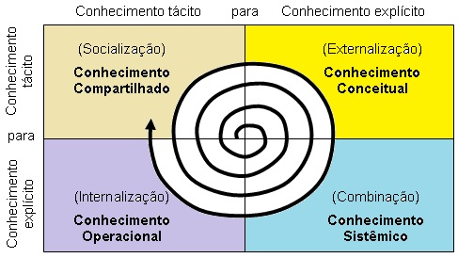
ENGENHARIA DE PRODUÇÃO
CCE0215 – Gestão do Conhecimento.
Modos de Conversão do Conhecimento.
Conversão do conhecimento tácito em explícito
Prof. Adm. Msc. Luiz Cláudio Brites Lobato

Slide 38


ENGENHARIA DE PRODUÇÃO
CCE0215 – Gestão do Conhecimento.
Modos de Conversão do Conhecimento.
Conversão do conhecimento tácito em explícito
O que normalmente esquecemos é que apenas entre 15% e 20% do conhecimento valioso para as organizações é capturado, codificado, ou tornado tangível e concreto de alguma forma.
Isso quer dizer que muito pouco conhecimento é de fato conhecimento explícito.
O restante do conhecimento (aproximadamente 80%) é do tipo tácito e está incorporado nas pessoas e não em documentos ou sistemas computacionais.
E é aqui onde reside o problema da maioria das organizações ocidentais!
Quando se fala em gerir o conhecimento, normalmente as pessoas pensam e focam na adoção de plataformas tecnológicas (portais, intranet, redes sociais corporativas) e esquecem do fator humano, do indivíduo.
As ferramentas irão auxiliar na gestão de conteúdo, mas não irão garantir que o conhecimento seja ativado e aplicado onde e no momento que ele é necessário.
Prof. Adm. Msc. Luiz Cláudio Brites Lobato

Slide 39
ENGENHARIA DE PRODUÇÃO
CCE0215 – Gestão do Conhecimento.
VAMOS AOS PRÓXIMOS PASSOS?
  Conceituação de espiral do conhecimento;
  Condições para a criação dessa espiral;
  Fases do processo de construção do conhecimento.
Prof. Adm. Msc. Luiz Cláudio Brites Lobato

Slide 40
ENGENHARIA DE PRODUÇÃO
CCE0215 – Gestão do Conhecimento.
Tema 03:
Criação do conhecimento
Prof. Adm. Msc. Luiz Cláudio Brites Lobato

Slide 41

ENGENHARIA DE PRODUÇÃO
CCE0215 – Gestão do Conhecimento.
Criação do Conhecimento.
Conceituação de espiral do conhecimento;
Condições para criação da espiral do conhecimento;
Fases do processo de criação do conhecimento.
Espiral do conhecimento
O conceito de espiral do conhecimento demonstra como as empresas podem desenvolver o fluxo do conhecimento entre as pessoas, os parceiros e o mercado.
Uma espiral cresce contínua e evolutivamente.
O mesmo acontece com o conhecimento, que vai se desenvolvendo em espiral quando se acrescenta mais um passo a cada ciclo de aprendizagem.
Os conhecimentos são construídos passo a passo.
Os novos conteúdos são interpretados de acordo com o que já se conhece, organizados com coerência, bem como relacionados com as ideias e os fatos conhecidos.
Prof. Adm. Msc. Luiz Cláudio Brites Lobato

Slide 42
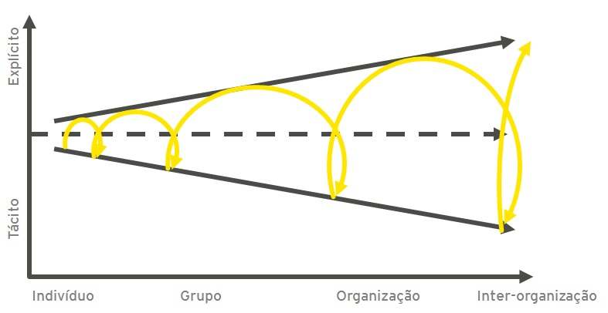
ENGENHARIA DE PRODUÇÃO
CCE0215 – Gestão do Conhecimento.
Criação do Conhecimento.
Espiral do conhecimento
Nonaka e Takeuchi foram os primeiros autores a explorar a dinâmica do conhecimento nas organizações.
Uma teoria apresentada por eles sugere que o processo de criação do conhecimento organizacional está preocupada com os níveis das entidades criadoras de conhecimento (indivíduo, grupo, organização e inter-organização).
Espiral do conhecimento
Prof. Adm. Msc. Luiz Cláudio Brites Lobato

Slide 43


ENGENHARIA DE PRODUÇÃO
CCE0215 – Gestão do Conhecimento.
Criação do Conhecimento.
Dimensões do conhecimento
A criação do conhecimento possui três dimensões:
  Ontológica;
  Epistemológica;
  Temporal.
A dimensão ontológica está fundamentada no ser e na construção do conhecimento pelo indivíduo, independente do modo pelo qual se manifesta.
Já a dimensão epistemológica está fundamentada na distinção entre conhecimento tácito e explícito.
Quando as interações na dimensão ontológica e epistemológica se sobrepõem ao longo do tempo, forma-se uma espiral do conhecimento, que representa a dinâmica do processo de criação deste.
No contexto organizacional, o relevante é que o conhecimento seja difundido, passando do nível individual para o grupal, do grupal para o organizacional e, de acordo com o caso, do organizacional para o interorganizacional.
Prof. Adm. Msc. Luiz Cláudio Brites Lobato

Slide 44
ENGENHARIA DE PRODUÇÃO
CCE0215 – Gestão do Conhecimento.
Criação do Conhecimento.
Condições para criação da espiral do conhecimento
Uma empresa precisa estabelecer condições básicas para o desenvolvimento da espiral do conhecimento, oportunizando situações e ferramentas que facilitem as atividades cooperativas para a criação e o acúmulo de saber.
Essas condições incluem:
  Intenção;
  Autonomia;
  Flutuação e caos criativo;
  Redundância e variedade de requisitos.
Assim, estão lançadas as condições para a espiral do conhecimento mostrar como se dá a criação do conhecimento mediante a interação dinâmica entre conhecimento tácito e conhecimento explícito nos quatro quadrantes do conhecimento apresentados.
As principais características da espiral do conhecimento: é uma atividade contínua; o conhecimento flui na organização; o conhecimento é compartilhado; o conhecimento é convertido; e há a participação de indivíduos, de equipes de trabalho e da organização como um todo.
Prof. Adm. Msc. Luiz Cláudio Brites Lobato

Slide 45
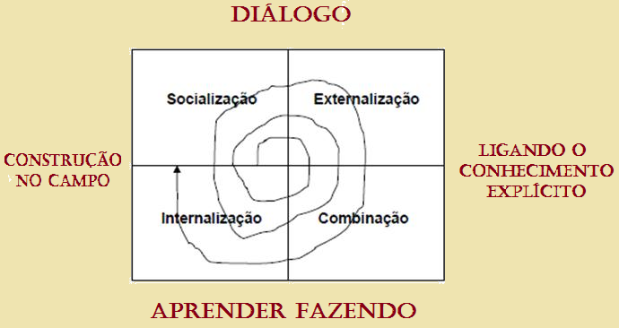
ENGENHARIA DE PRODUÇÃO
CCE0215 – Gestão do Conhecimento.
Criação do Conhecimento.
Condições para criação da espiral do conhecimento
Nonaka e Takeuchi destacaram, também, que a criação do conhecimento organizacional é um processo espiral, começando no nível individual e se movendo por meio de crescentes comunidades de interação que atravessa fronteiras organizacionais e de seções, de departamentos e de divisões.
Prof. Adm. Msc. Luiz Cláudio Brites Lobato

Slide 46

ENGENHARIA DE PRODUÇÃO
CCE0215 – Gestão do Conhecimento.
Criação do Conhecimento.
Fases do processo de criação do conhecimento
O processo de criação do conhecimento está relacionado à dimensão tempo em um modelo integrado de cinco fases:
  Compartilhamento do conhecimento;
  Criação de conceitos;
  Justificação de conceitos;
  Construção de um arquétipo;
  Difusão interativa do conhecimento.
Quando o conhecimento se torna tangível ou assume a forma de arquétipo (modelo ou protótipo), inicia-se um novo ciclo de criação que se expande horizontal e verticalmente.
Um ciclo virtuoso de difusão do conhecimento pode estabelecer-se somente na organização ou ser difundido para:
Empresas associadas ou afiliadas;
Clientes e fornecedores;
Concorrentes e outras organizações.
Prof. Adm. Msc. Luiz Cláudio Brites Lobato

Slide 47





ENGENHARIA DE PRODUÇÃO
CCE0215 – Gestão do Conhecimento.
Criação do Conhecimento.
Atividade:
  Pesquise sobre os casos das empresas:
  Toyota;
  Petrobras;
  Ticket Serviços;
  Kraft Foods e
  Wheaton Brasil.
  Estas empresas aplicaram os conceitos de criação do conhecimento.
Prof. Adm. Msc. Luiz Cláudio Brites Lobato

Slide 48


ENGENHARIA DE PRODUÇÃO
CCE0215 – Gestão do Conhecimento.
Criação do Conhecimento.
Atividade:
Prof. Adm. Msc. Luiz Cláudio Brites Lobato

Slide 49
ENGENHARIA DE PRODUÇÃO
CCE0215 – Gestão do Conhecimento.
VAMOS AOS PRÓXIMOS PASSOS?
  Processo de busca pela inovação;
  Relações entre universidade e empresa.
  Processo de transferência do conhecimento;
Prof. Adm. Msc. Luiz Cláudio Brites Lobato

Slide 50


ENGENHARIA DE PRODUÇÃO
CCE0215 – Gestão do Conhecimento.
Estou construindo mais slides para as próximas aulas.
Por enquanto estamos em dia.
Prof. Adm.Msc. Luiz Cláudio Brites Lobato

Slide 51
“Tenham sempre Força, Sabedoria e Beleza na condução de suas ações cotidianas”.
Prof. Adm. Msc. Luiz Cláudio Brites Lobato
e-mail: luizlobato0101@gmail.com

